Slide 1


Módulo 2: Evangelismo

Slide 2

Módulo 2
Sessão de tutoria
Evangelismo
Sessão 1 |
O evangelho do Reino
Sessão 2 |
Testemunho pessoal e novos contatos
Sessão 3 |
Proclamação: Alto, médio e baixo impacto
Sessão 4 |
Tribos urbanas e campos alvos
Tempo de trabalho |
Atividade na aula
Para o próximo módulo
RELATÓRIO ABC
DO PLANTADOR

Slide 3
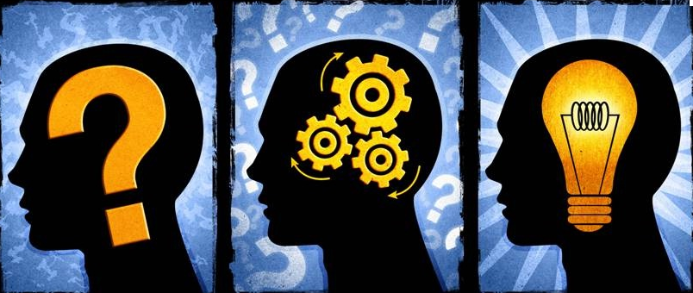
SesSÃO de TUTORIA
^{Evangelismo}
Objetivo
Permitir que os participantes identifiquem que esta sessão é um dos tempos mais importantes de cada Módulo.

Slide 4


O evangelho
do Reino
Sessão 1
Objetivo da sessão e indicadores
No final desta sessão o plantador:
  Poderá resumir a Mensagen do Reino.
  Poderá apresentar o evangelho depois de contar seu testemunho pessoal.

Slide 5

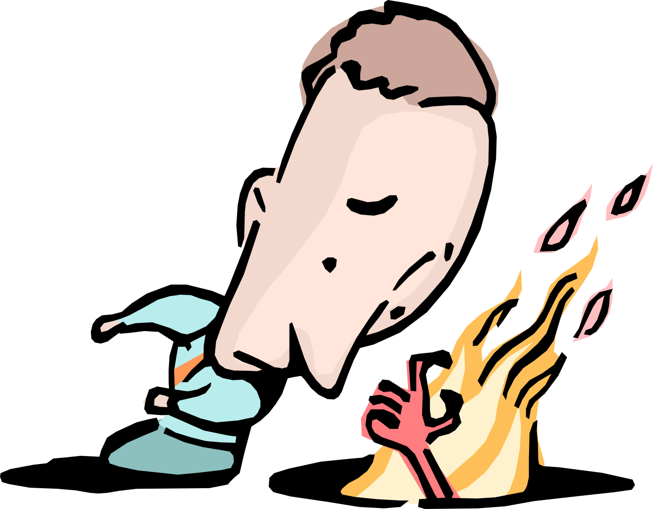
Bosquejo
Sessão 1
O grande AMOR de Deus
«Porque Deus amou o mundo de tal maneira que deu seu Filho unigênito, para que todo aquele que nele crê não pereça, mas tenha a vida eterna».
João 3:16
A QUEDA – O pecado
«Porque todos pecaram e destituídos estão da glória de Deus». Ro. 3:23

Slide 6

Bosquejo
Sessão 1
A SOLUÇÃO
«Mas Deus prova seu amor parra conosco, em que Cristo morreu por nós, sendo nós ainda pecadores.» Ro. 5:8
«Porque o salário do pecado é a morte, mas o dom gratuito de Deus é a vida eterna, por Cristo Jesus nosso Senhor.» Ro. 6:23

Slide 7

Bosquejo
Sessão 1
O CONVITE
«Vinde então, e argui-me, diz o Senhor: ainda que os vossos pecados sejam como a escarlata, eles se tornarão brancos como a neve; ainda que sejam vermelhos como o carmesim, se tornarão como a branca lã.» Is. 1:18
«Venham a mim, todos os que estão cansados e oprimidos, e eu vos aliviarei. Tomai sobre vós o meu jugo, e aprendei de mim, que sou manso e humilde de coração; e encontrareis descanso para as vossas almas.»
Mt. 11:28-29

Slide 8


Bosquejo
Sessão 1
Qual é a sua DECISÃO?
Nova VIDA e parte do Reino
«Na verdade, na verdade vos digo que quem ouve a minha palavra, e crê naquele que me envou, tem a vida eterna, e não entrará em condenação, mas passou da morte para a vida.»
João 5:24
ATIVIDADE

